Slide 1




Faktorisieren
von binomischen Formeln
Produkt
Summe
bisher
$${\left(a+b\right)}^{2}$$
$$= a^{2}+2ab+ b^{2}$$
jetzt
$$a^{2}+2ab+ b^{2}$$
$$={\left(a+b\right)}^{2}$$
Summe
Produkt

Slide 2










?
Beispiel 1
$$x^{2}+14x+49=$$
$${\left(x+7\right)}^{2}$$
1. Überlegung
Entspricht die Summe der 1., 2. oder 3. Binomischen Formel?
$$x^{2}+14x+49$$
Die Form entspricht der 1. Binomischen Formel!
$${\left( + \right)}^{2}$$
2. Überlegung
Wie bestimmt man den ersten Term?
$$x^{2}+14x+49$$
Man erhält x² nur dann, wenn x mit x multipliziert wird!
$${\left(x + \right)}^{2}$$
3. Überlegung
Wie bestimmt man den zweiten Term?
$$x^{2}+14x+49$$
49 erhält man durch 7²!
$${\left(x + 7\right)}^{2}$$
Überprüfung!
Ergibt sich der mittlere Term tatsächlich aus $2∙x∙7 ?$
$$x^{2}+14x+49$$
$$2∙x∙7=14x‼$$
$${\left(x + 7\right)}^{2}$$

Slide 3

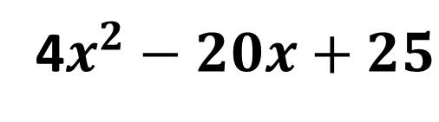

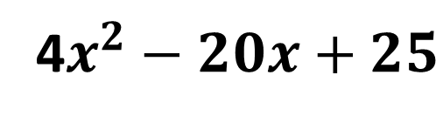
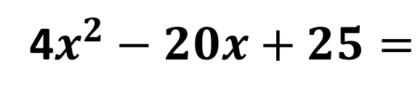
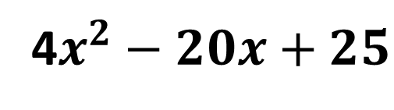

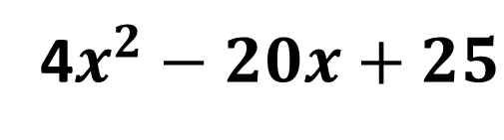


?
Beispiel 2
4$x^{2}−20x+25=$
$${\left(2x−5\right)}^{2}$$
1. Überlegung
Entspricht die Summe der 1., 2. oder 3. Binomischen Formel?
4$x^{2}−20x+25$
Die Form entspricht der 2. Binomischen Formel!
$${\left( − \right)}^{2}$$
2. Überlegung
Wie bestimmt man den ersten Term?
4$x^{2}−20x+25$
Man erhält 4x² nur dann, wenn 2x mit 2x multipliziert wird!
$${\left(2x − \right)}^{2}$$
3. Überlegung
Wie bestimmt man den zweiten Term?
4$x^{2}−20x+25$
25 erhält man durch 5²!
$${\left(2x −5\right)}^{2}$$
Überprüfung!
Ergibt sich der mittlere Term tatsächlich aus $2∙(2x)∙5 ?$
4$x^{2}−20x+25$
$$2∙(2∙x)∙5=20x‼$$
$${\left(2x +5\right)}^{2}$$

Slide 4


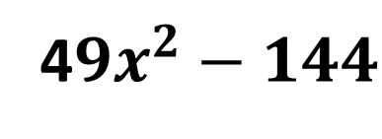
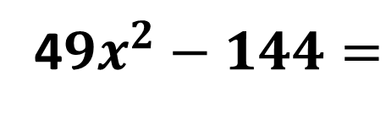

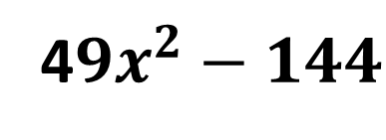
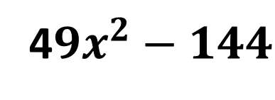

?
Beispiel 3
4$9x^{2}−144=$
$$\left(7x+12\right)∙\left(7x −12\right)$$
1. Überlegung
Entspricht die Summe der 1., 2. oder 3. Binomischen Formel?
4$9x^{2}−144$
Die Form entspricht der 3. Binomischen Formel!
$$\left( + \right)∙\left( − \right)$$
2. Überlegung
Wie bestimmt man den ersten Term?
4$9x^{2}−144$
Man erhält 49x² nur dann, wenn 7x mit 7x multipliziert wird!
$$\left(7x+ \right)∙\left(7x− \right)$$
3. Überlegung
Wie bestimmt man den zweiten Term?
4$9x^{2}−144$
144 erhält man durch 12²!
$$\left(7x+12\right)∙\left(7x−12\right)$$

